Slide 1

1A OpBOUW
OG VORSELAAR

Slide 2
TRAININGSVOORBEREIDING
Hoofdmoment
Teamprincipe
Opbouw
TP 01: Opbouw van achteruit naar de zo hoogst mogelijke zwakke zone met het oog op het creëren van doelkansen
Kevin Wynants
22/07/2025
U14/U15/U16/U17
Interprovinciaal
16+2
Speluitdaging
TeamTactics
Wie?
Keeper + verdedigers
TT03a. Driehoekspel: aanspeelbaarheid (vanuit opgelegde spelposities)
Wat?
Leren opbouwen van achteruit
TT09a - Diagonale/verticale passing: in functie van aanspeelbaarheid
Waar?
Verdedigende waarheidszone + eigen speelhelft
TeamBasics
Wanneer?
Bij speelfases waar de bal bij de keeper start
B03. zich als 3de man zodanig verplaatsen t.o.v. de 2de man met het oog op de meest gunstige vervolgactie
B07. de juiste keuze maken naar welke medespeler hij de opbouwpas geeft (= in de meest gunstige positie staat en binnen de eigen mogelijkheden) met het oog op de meest gunstige vervolgactie
B09. een halflange opbouwpas spelen zodat de ontvanger in de meest gunstige omstandigheden verder kan spelen (juiste voet/snelheid/hoogte/moment)
Coachingswoorden
Materiaal
Aandacht?
Actief – Fun - Aandacht
Verticaal: Verticaal inspelen – 2e lijn diep aanspelen
Vooractie: Om ruimte voor zichzelf te maken en vrij te komen
Inside: Halfspace dient aangespeeld te worden
Outside: Buitenzone dient aangespeeld te worden
Potjes
Ballen
Coördinatie (opwarming)
Mini-doeltjes
Kleurenhesjes
strakke inspeelpas op vrije / diepste speler in half space (techniek)
explosief afhaken of vrijkomen uit het blok (fysiek - expl)
timing van de onderlinge beweging / verplaatsing in de vrije ruimte (vista)
georiënteerde offensieve aanname (techniek)
snel spelen, handelen, denken (handelingssnelheid)
Actief?
Veel beweging rond de bal!!
Fun?
Trappen op mini-doeltjes als paslijn
Scoreverloop bijhouden

Slide 3



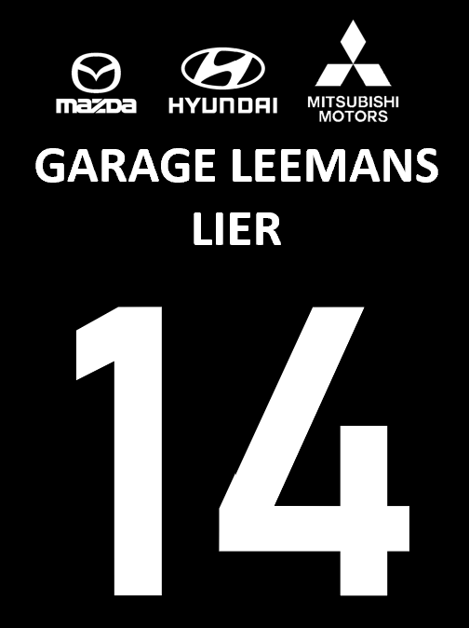


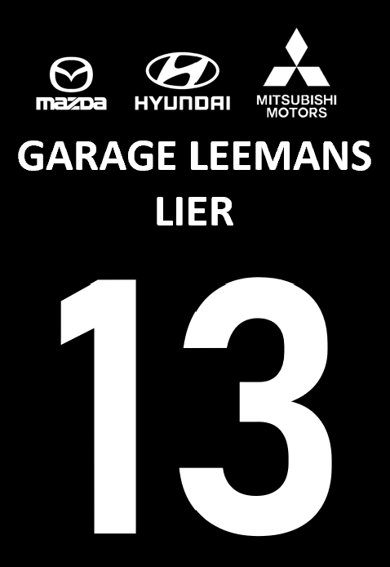

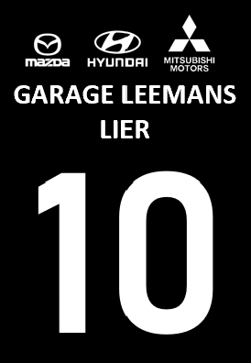

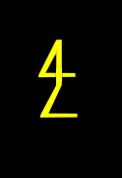

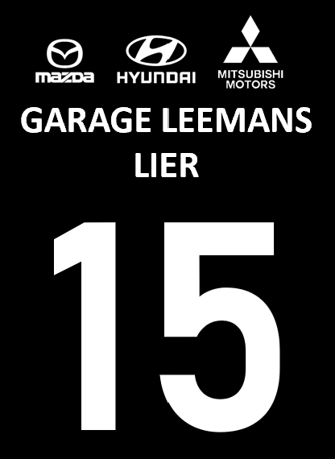







Tekening tra ining
Mainprinciple
TP 01: Opbouw van achteruit naar de zo hoogst mogelijke zwakke zone met het oog op het creëren van doelkansen
Subprinciple
TT03a. Driehoekspel: aanspeelbaarheid (vanuit opgelegde spelposities)
Organisatie/Afmetingen
Half wedstrijdterrein
Zie tekening
Timing/tijdsduur
15 min
E
D
Beschrijving
OPWARMING – Paslijnen inoefenen + coördinatie
  A dribbelt in en speelt in op B die zich vrijloopt in half spaces.
  B kaatst open op C die zich aanbiedt
  C speelt de bal in minidoel
  B neemt de bal en doet technische oef + passing op D
  D doet gerichte controle en speelt lange passing op E
  Aansluiten spiegelzijde!!
A
B
C
Coachingswoorden
Aandachtspunten
Doorschuiving
Verticaal: Verticaal inspelen – 2e lijn diep aanspelen
Vooractie: Om ruimte voor zichzelf te maken en vrij te komen
Inside: Halfspace dient aangespeeld te worden
Outside: Buitenzone dient aangespeeld te worden
Inspelen juiste voet
Zuiver en hard inspelen verticale passing
Vrijlopen in half spaces
juiste ingedraaid staan
  A ➔ C via coördinatie
  C ➔ B
  B ➔ D met technische dribbeloef
  D ➔ E via coördinatie
  E ➔ sluit aan spiegelzijde

Slide 4



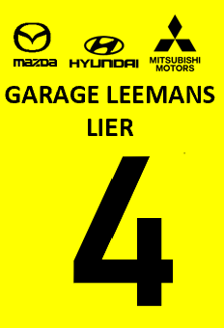


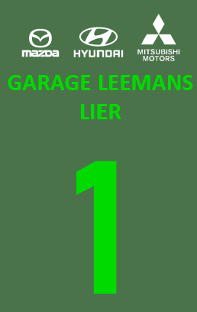

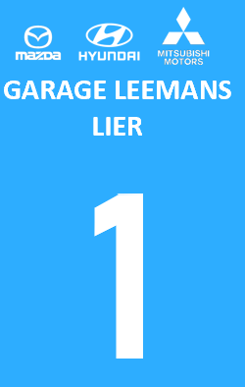





Tekening tra ining
Mainprinciple
TP 01: Opbouw van achteruit naar de zo hoogst mogelijke zwakke zone met het oog op het creëren van doelkansen
Subprinciple
TT03a. Driehoekspel: aanspeelbaarheid (vanuit opgelegde spelposities)
Organisatie/Afmetingen
Half wedstrijdterrein
Timing/tijdsduur
16 min (afhankelijk van de week van de periodisering!)
- Blokken van 4’ of 8’
Beschrijving
Wedstrijd 8+K vs 8+K
Scoren via aangeleerde opbouw is dubbele punten!
Coachingswoorden
Aandachtspunten
Doorschuiving
Verticaal: Verticaal inspelen – 2e lijn diep aanspelen
Vooractie: Om ruimte voor zichzelf te maken en vrij te komen
Inside: Halfspace dient aangespeeld te worden
Outside: Buitenzone dient aangespeeld te worden
Inspelen juiste voet
Zuiver en hard inspelen verticale passing
Vrijlopen in half spaces
juiste ingedraaid staan
NVT

Slide 5
Tekening tra ining
Mainprinciple
TP 01: Opbouw van achteruit naar de zo hoogst mogelijke zwakke zone met het oog op het creëren van doelkansen
Subprinciple
TT03a. Driehoekspel: aanspeelbaarheid (vanuit opgelegde spelposities)
Organisatie/Afmetingen
Half wedstrijdterrein
Zie tekening
Timing/tijdsduur
10 min
E
D
Beschrijving
TUSSENVORM – Paslijnen inoefenen
  A dribbelt in en speelt in op C.
  A infiltreert en ontvangt de bal terug van C
  A speelt de bal op B die open en breed staat (Outside)
  C ontvangt de bal en speelt in minidoel
  D neemt de bal en speelt lange passing op E
  Aansluiten spiegelzijde!!
A
B
C
Coachingswoorden
Aandachtspunten
Doorschuiving
Verticaal: Verticaal inspelen – 2e lijn diep aanspelen
Vooractie: Om ruimte voor zichzelf te maken en vrij te komen
Inside: Halfspace dient aangespeeld te worden
Outside: Buitenzone dient aangespeeld te worden
Inspelen juiste voet
Zuiver en hard inspelen verticale passing
Vrijlopen in half spaces
juiste ingedraaid staan
  A ➔ C
  C ➔ B
  B ➔ D
  D ➔ E
  E ➔ sluit aan spiegelzijde

Slide 6
Tekening tra ining
Mainprinciple
TP 01: Opbouw van achteruit naar de zo hoogst mogelijke zwakke zone met het oog op het creëren van doelkansen
Subprinciple
TT03a. Driehoekspel: aanspeelbaarheid (vanuit opgelegde spelposities)
Organisatie/Afmetingen
Half wedstrijdterrein
Timing/tijdsduur
16 min (afhankelijk van de week van de periodisering!)
- Blokken van 4’ of 8’
Beschrijving
Wedstrijd 9+K vs 7+K
Scoren via aangeleerde opbouw is dubbele punten!
Coachingswoorden
Aandachtspunten
Doorschuiving
Verticaal: Verticaal inspelen – 2e lijn diep aanspelen
Vooractie: Om ruimte voor zichzelf te maken en vrij te komen
Inside: Halfspace dient aangespeeld te worden
Outside: Buitenzone dient aangespeeld te worden
Inspelen juiste voet
Zuiver en hard inspelen verticale passing
Vrijlopen in half spaces
juiste ingedraaid staan
NVT

Slide 7
Tekening tra ining
Mainprinciple
TP 01: Opbouw van achteruit naar de zo hoogst mogelijke zwakke zone met het oog op het creëren van doelkansen
Subprinciple
TT03a. Driehoekspel: aanspeelbaarheid (vanuit opgelegde spelposities)
Organisatie/Afmetingen
F
D
Half wedstrijdterrein
Zie tekening
Timing/tijdsduur
10 min
(5 min rechterzijde + 5 min linkerzijde)
E
Beschrijving
C
  AFWERKING– Paslijnen opbouw inoefenen + trap op doel
  A dribbelt in en speelt in op B die zich vrijloopt in half spaces.
  B kaatst in op C die zich aanbiedt. (6 biedt zich aan)
  C verandert van flank en speelt in op D (outside)
  D gerichte balcontrole en afwerking op mini-doel,
  E Neemt de bal, Speel in op F die in halfspace komt (inside)
  F draait weg, versnelt met bal aan de voet en trapt op doel.
A
B
Coachingswoorden
Aandachtspunten
Doorschuiving
Verticaal: Verticaal inspelen – 2e lijn diep aanspelen
Vooractie: Om ruimte voor zichzelf te maken en vrij te komen
Inside: Halfspace dient aangespeeld te worden
Outside: Buitenzone dient aangespeeld te worden
Inspelen juiste voet
Zuiver en hard inspelen verticale passing
Vrijlopen in half spaces
juiste ingedraaid staan
  A ➔ C
  C ➔ B
  B ➔ E
  E ➔ D
  D ➔ F
  F ➔ A

Slide 8
Tekening tra ining
Mainprinciple
TP 01: Opbouw van achteruit naar de zo hoogst mogelijke zwakke zone met het oog op het creëren van doelkansen
Subprinciple
TT03a. Driehoekspel: aanspeelbaarheid (vanuit opgelegde spelposities)
Organisatie/Afmetingen
Half wedstrijdterrein
Timing/tijdsduur
16 min (afhankelijk van de week van de periodisering!)
- Blokken van 4’ of 8’
Beschrijving
Wedstrijd 8+K vs 8+K
Scoren via aangeleerde opbouw is dubbele punten!
Coachingswoorden
Aandachtspunten
Doorschuiving
Verticaal: Verticaal inspelen – 2e lijn diep aanspelen
Vooractie: Om ruimte voor zichzelf te maken en vrij te komen
Inside: Halfspace dient aangespeeld te worden
Outside: Buitenzone dient aangespeeld te worden
Inspelen juiste voet
Zuiver en hard inspelen verticale passing
Vrijlopen in half spaces
juiste ingedraaid staan
NVT

Slide 9
Tekening tra ining
Mainprinciple
TP 01: Opbouw van achteruit naar de zo hoogst mogelijke zwakke zone met het oog op het creëren van doelkansen
Subprinciple
TT03a. Driehoekspel: aanspeelbaarheid (vanuit opgelegde spelposities)
Organisatie/Afmetingen
Half wedstrijdterrein
Timing/tijdsduur
5 minuten
Beschrijving
Cooling Down - Traptechniek
Netje trap – 5 afstanden
- 8
- 16
- 24
- 32
- 40
- Rechtstreeks het net raken zonder de grond te raken
Coachingswoorden
Aandachtspunten
Doorschuiving
NVT
Traptechniek
NVT

